Slide 1
Dağıtık Sistemler
2. Ders
Mimari Yapılar
(ARCHITECTURES)

Slide 2
Genel Bakış (I)
Dağıtık bir sistemin mimari modeli, parçalarının yerleşimi ve aralarındaki bağlantı ile ilgilenir.
Örnek:
  İstemci-Sunucu (CS): dağıtık bir sistem için en yaygın dizayn
  peer process model (akran-eş görev modeli)
CS şu şekilde değiştirilebilir:
  Birlikte çalışan sunucularda veri ve kopyaların bölünmesi
  Verinin proxy sunucular veya istemcilerce ön belleğe alınması
  Mobil kod ve mobile temsilcilerin kullanımı
  Mobil aygıtların eklenmesi veya çıkarılması

Slide 3
Mimari Model
  Var olan ve ileride olabilecek talepleri karşılamak
  Sistemin emniyetli, yönetilebilir, uyumlu, ve fiyat dengeli hale getirilmesi
  Her bir bileşenin işlevlerini basitleştirip şeffaflaştırır.
  Bir bilgisayar ağı üzerinde bileşenlerin yerleşimi – veri ve iş yükü dağılımı için kalıp tanımlama
  Bileşenler arasındaki bağlantılar – yani, işlevsel roller ve aralarındaki iletişim kalıpları.
  Öz olarak, mimari model şunlarla formüle edilebilir:
    Bileşenler neler
    Bileşenler birbirine nasıl bağlanmış
    Bileşenler arası al-ver yapılan veriler
    Bu elemanlar birlikte nasıl sisteme dönüşüyor

Slide 4
Mimari Model(devam)
her bileşenin işlevini basitleştirip şeffaflaştırır:
  İşlem-görev (process) ve nesne kavramları üzerinde bina edilmiştir
  İşlemlerin şu şekilde sınıflandırılmasıyla ilk basitleştirme elde edilir:
    Server processes (Sunucu görevler)
    Client processes (İstemci görevler)
    Peer processes (Eş-Akran görevler)
      Bir görevi yerine getirmek için simetrik şekilde işbirliği ve iletişim

Slide 5
Mimari (Architectural) Sitiller
Dağıtık Sistemler için önemli mimari sitiller şu biçimde listelenebilir:
Layered architectures (Katmanlı mimariler)
Object-based architectures (nesne-tabanlı mimariler)
Data-centered architectures (Veri-merkezli mimariler)
Event-based architectures (olay-tabanlı mimariler)

Slide 6
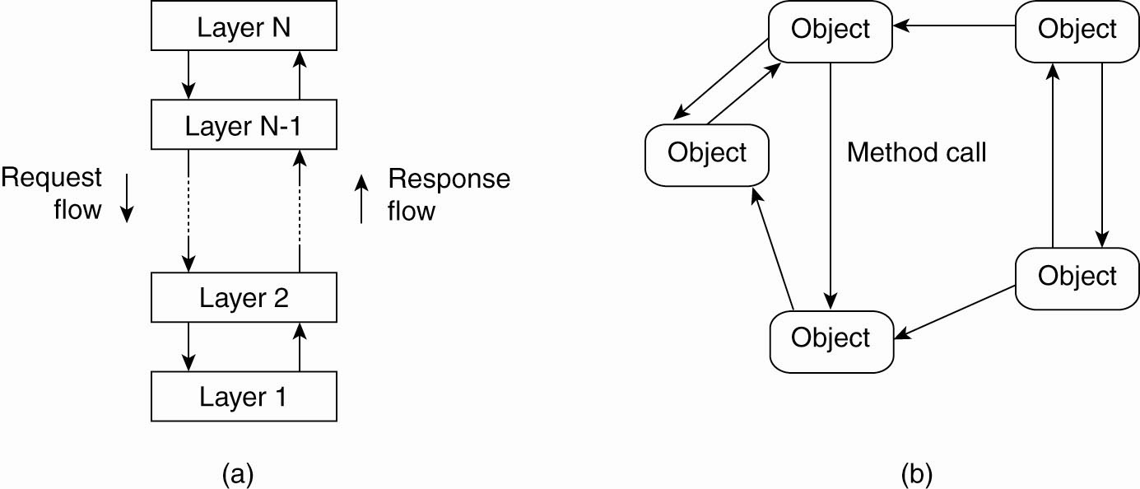
Layered Architecture
Sistemlerin katman ve servisler şeklinde dizayn edilmesiyle karmaşıklığın azaltılması
  Katman: Birbiriyle bağlantılı işlevsel bileşenler grubu
  Servis: sonraki (üst) katmana sunulan işlevsellik

Slide 7
The International Standards Organization Reference Model of Open System Interconnection (ISO OSI model)
Host A
Host B
1
Application
Message
interfaces
2
Presentation
Message
interfaces
3
Session
Message
Subnet
4
Transport
Message
Boundary
5
Network
Packet
6
Data Link
Frame
7
Physical
Bit

Slide 8
ISO OSI Model (The 7 Layers)
Physical Layer
  specifies physical signals (electrical, optical), cabling/wiring.
Data Link Layer
  frame boundaries, error detection (noise), flow control
Network Layer
  how packets are sent from sources to destinations: routing, congestion control, inter-networking.
Transport Layer
  break messages into packets, multiplex/demultiplex messages,end-to-end reliability.
Session Layer
  provides users interface: directory, access rights, synchronization.
Presentation Layer
  data encryption, data compression, code conversion.
Application Layer
  virtual terminal, virtual file transfer

Slide 9
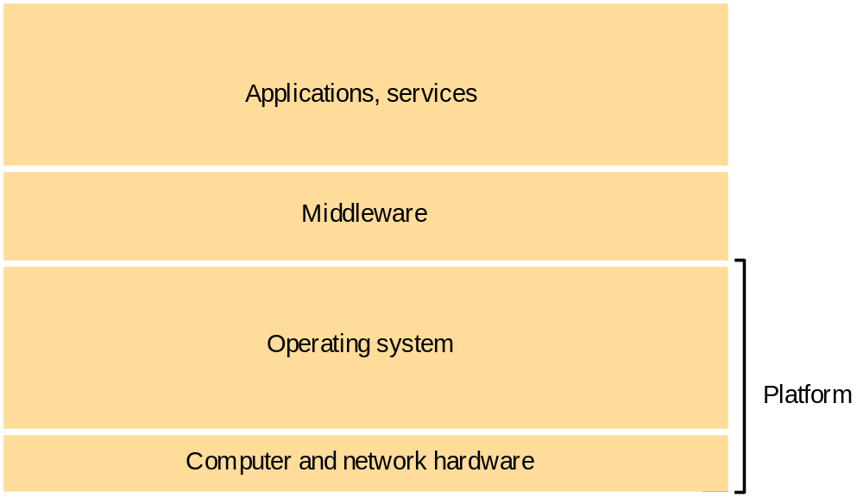
Dağıtık sistemlerde yazılım/donanım servis katmanları

Slide 10
Platform
En alttaki donanım ve yazılım katmanlarına, genel olarak dağıtık sistemler/uygulamalar için platform denir.
Bu alt-seviye katmanlar üstlerindeki katmana servis sunar. Ya da üst katman, alt katmanının sağladığı servisleri kullanarak işlevini yerine getirir.
Bu katmanlar her bir bilgisayarda birbirinden bağımsız olarak hazırlanır.
Bazı örnekler:
    Intel x86/Windows
    Intel x86/Linux
    Intel x86/Solaris
    SPARC/SunOS
    PowePC/MacOS

Slide 11
Middleware (Ara Katman)
Amacı, dağıtık sistemlerde var olan heterojenliği maskelemek, ve, uygulama geliştiricilerine, elverişli bir programlama modeli sağlamak olan bir yazılım katmanı.
Dağıtık uygulamalara, iletişim ve kaynak paylaşımı desteği sağlar.
Birbirleriyle etkileşimde bulunan bir bilgisayarlar kümesindeki, işlemler ve nesnelerle gösterilir
  Ana örnekler:
    Sun RPC (Remote Procedure Calls) (Uzaktan Yordam Çağrıları)
    Group communication system (Grup iletişim sistemi) (Isis)
    OMG CORBA (Genel talep aracısı mimarisi)
    Microsoft D-COM (Distributed Components Object Model) (Dağıtık Bileşenler Nesne Modeli)
    Sun Java RMI
Modern Middleware:
    IBM WebSphere, Microsoft .NET, Sun J2EE

Slide 12
Applications, Services (Uygulamalar ve servisler)
Dağıtık uygulamalar ve hizmetlerin olduğu katman. Orta katmanın sağladığı olanakları kullanır.
Dağıtık servis: 1/1+ sunucu görev(process) tarafından sunulur, Eğer servis 1+ sunucu tarafından sağlanıyorsa, sunucular etkileşimde
Örnek: herhangi bir istemciye şu anki zamanı iletmek için bir ağ zamanı servisi (network time service)

Slide 13
Nesne-tabanlı mimari
The object-based architectural style.

Slide 14
Nesne-tabanlı mimari
Bu modelde
Nesne(object): Bir bileşene (component) karşılık gelir.
Component: a modular unit with well-defined required and provided interfaces that is replaceable within its environment
Components are connected through a (remote) call mechanism
Bu mimari sitil client-server sistem ile eşleşiyor
Genel olarak, katmanlı ve nesne-tabanlı mimariler, geniş hacimli yazılım sistemleri için en önemli mimari sitiller.

Slide 15
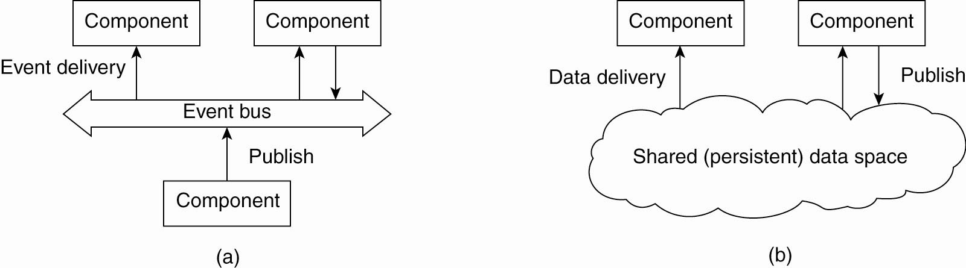
Olay-tabanlı mimari
Processler olayların yayılımı (probagation of events) ile haberleşir
Olaylar, veri de taşıyabilir (opsiyonel)
Event propagation: publish/subscribe system ile eşlenik
Processes publish events after middleware ensures that only those processes that subscribed to these events will receive them

Slide 16
Veri Merkezli (data-centered) Mimari
Idea: processes communicate through a common (passive/active) repository
Example: a shared distributed file system, in which all communication takes place through files.
web-based distributed system: processes communicate through use of shared web-based data services
SQL-like interface to the shared repository

Slide 17
Sistem Mimarisi (Yazılım Mimarisi):
Consider where s/w components are placed
S/W architecture (System architecture)
  s/w components
  Their interaction
  Their placement
Centralized (Merkezi) Architectures
Decentralized (Merkezi Olmayan) architecture
Hybrid (Karışık) Architectures

Slide 18
Merkezi Mimariler: The Client-Server Model
A server is a program that provides a service.
  It makes some resource available to other programs running somewhere on the network.
  The resource could be anything: a database, a file system, a printer, a modem, a screen, or a scanner.
  The server program runs on the machine which resource is attached to, and waits passively until the services are required.
  Servers are often started up at boot-time, via commands in a start-up script and Servers usually spent most of their time asleep, waiting for work.
A client is a program that uses a resource.
  It may be running on the machine to which the resource is attached, or on a different machine.
  A client actively makes a connection request across the network to the server it requires.

Slide 19
The Client-Server Model (continue)
The terms client and server are sometimes used to refer to a machine.
We may point out a computer on our network which has a large disk attached and say “That is our file server, and these workstations here are its clients”.
We may refer to a machine with a printer attached as a “print server”.
The term client and server refer to the relationship between individual programs, not to machines.
In general, machines cannot simply be labeled as clients and servers.
One machine might be a server for a piece of the file system, but a client of a remote print server.
Example, a program which is a server for a database might itself contact a time server to obtain an accurate timestamp to attach to a new record in the database
In UNIX world, the term daemon is sometimes used to refer to a server.
It means that the server is “permanently available”, which implies that it is started at boot-time.
Daemon usually provide a “system-related” service, such as: rlogind, telnetd, ftpd, httpd, nfsd,… etc.

Slide 20
Client-Server Addressing
Machine.process / Machine.local-id addressing
Process addressing with broadcasting
Address lookup via a name-server.
1
3
C
S
C
S
2
4
1
2
Hardwire machine.number into client code
1: Request to 234.0
2: Reply to 199.0
Processes pick a random #, locate them by broadcasting
1: Broadcast
2: Here I am
3: Request
4: Reply
3
1
Put ASCII server names in clients,
look them up at run time
1: Look-up
2: NS reply
3: Request
4: Reply
S
C
NS
4
2

Slide 21
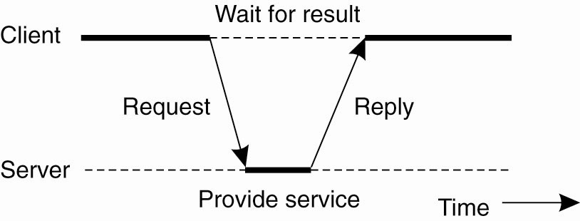
Interaction between a client and a server
Client-server interaction aka request-reply behavior
Client rolündeki process server processe request (istek) gönderir ve beklemeye başlar. Server’ın cevabı (reply) gelinceye kadar beklemede kalır.
Örnekler:
– Webserver. Client (Web browser) web sayfası için bir request gönderir. Sonra da, webserver istenen sayfa ile reply eder.
– SQL serverdan, client işlemler veri isteğinde bulunur, veya verileri değiştirecek bir istekte bulunur.
Sunucular istemci olabilirler. Örneğin, bir web sunucusu proxy olarak diğer sunuculara istek gönderebilir.

Slide 22
Uygulamayı Katmanlara Ayırma (Application Layering)
Recall previously mentioned layers of architectural style
The user-interface level
  Interface to users to interact with apps. Display mgmt.
The processing level
  Contains the apps
The data level
  Manage the actual data (a database)

Slide 23
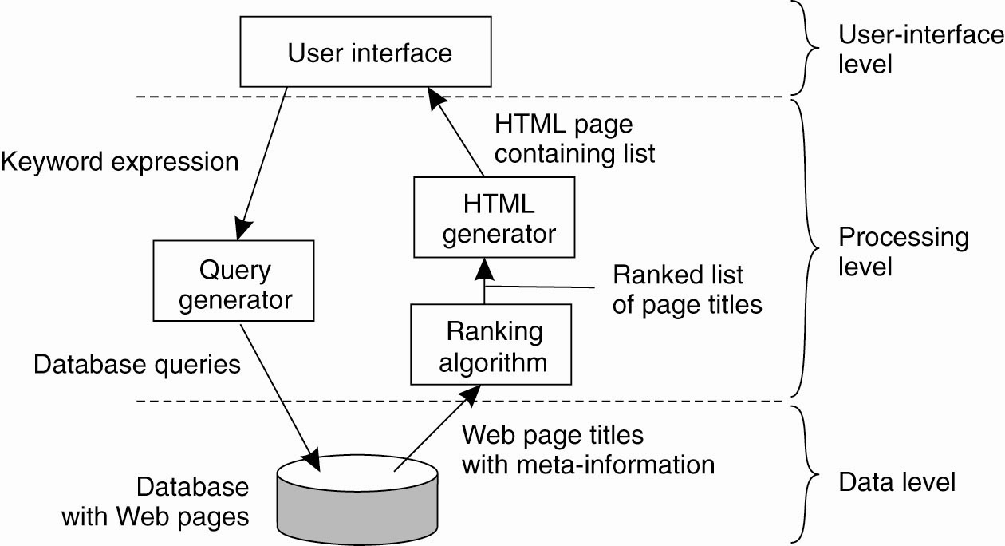
Application Layering
The simplified organization of an Internet search engine into three different layers.

Slide 24
Multitiered Architectures
The simplest organization is to have only two types of machines:
A client machine containing only the programs implementing (part of) the user-interface level
A server machine containing the rest,
  the programs implementing the processing and data level

Slide 25
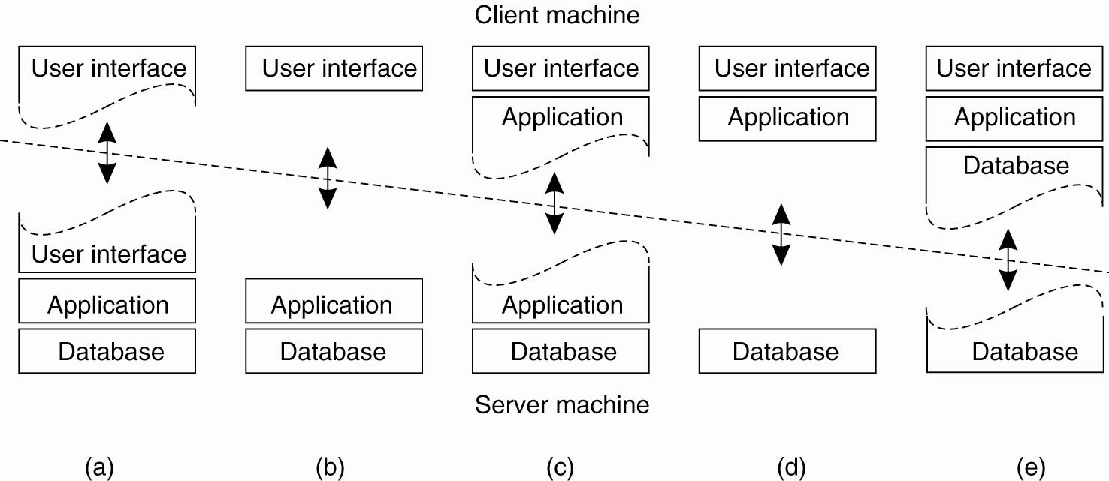
Multitiered Architectures (2)
Alternative client-server organizations (a)–(e).
Notes:
Terminal dependent part of user interface on the client and app has a remote control over how data presented.
Entire user-interface sw on the client and rest of app and data are on the server
Move part of app to front end (fill the forms before processing)
and e) most of apps running on client machine, all operations on files and db entries go to server. Transactions on bank’s server (d), local disk contains part of data (cache of recent web pages) (e)

Slide 26
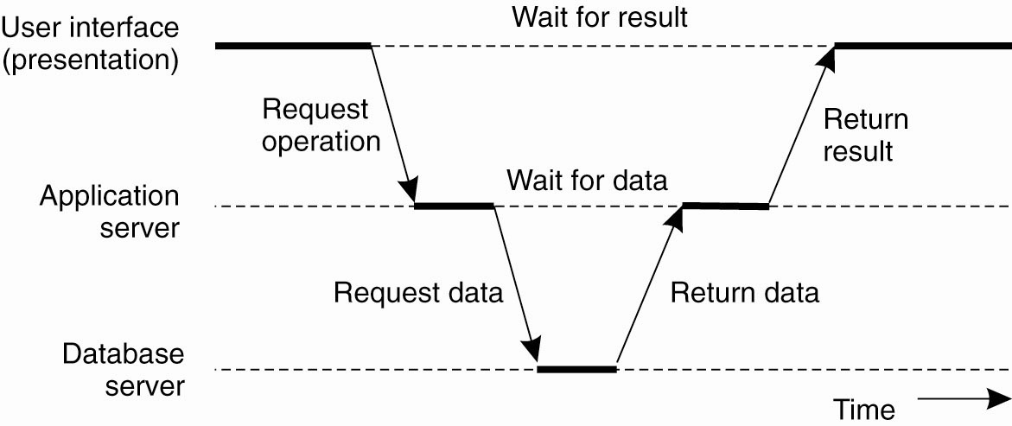
Multitiered Architectures (3)
An example of a server acting as client.

Slide 27
Decentralized Architectures:
Distributed processing (client-server way, multitiered): vertical distribution. Place logically diff components on diff machines
Horizontal distribution: distribution of clients and servers.
  A client(server) may be physically split up into logically equivalent parts.
  Each part is operating on ist own share of complete data set (load balancing)
  Aka peer-to-peer system
Tüm görevler benzer roller oynarlar. Dağıtık etkinlik veya hesaplamaları yürütmek için, client (veya server) processler, birlikte etkileşirler. Örn., müzik paylaşım sistemleri gibi, Distributed “white board” (Dağıtık “beyaz tahta”) – farklı bilgisayarlarda bulunan kullanıcıların aynı resmi görüntülemeleri ve etkileşimli olarak üzerinde değişiklik yapmaları.
Structured Peer-to-Peer Architectures
Unstructured Peer-to-Peer Architectures

Slide 28
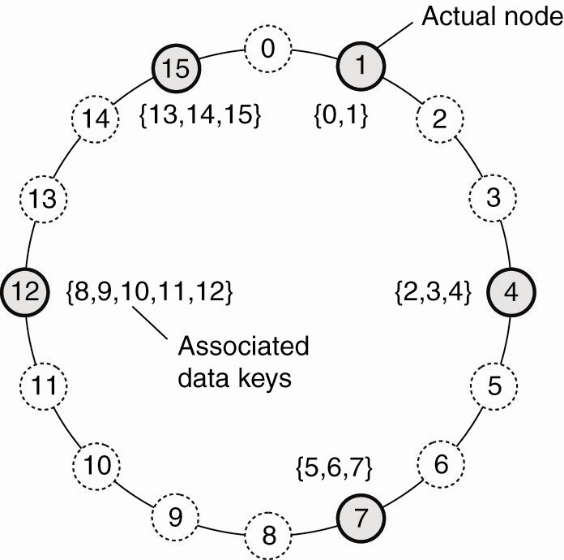
Structured Peer-to-Peer Architectures
Distribited Hash Table(DHT) The mapping of data items onto nodes in Chord.

Slide 29
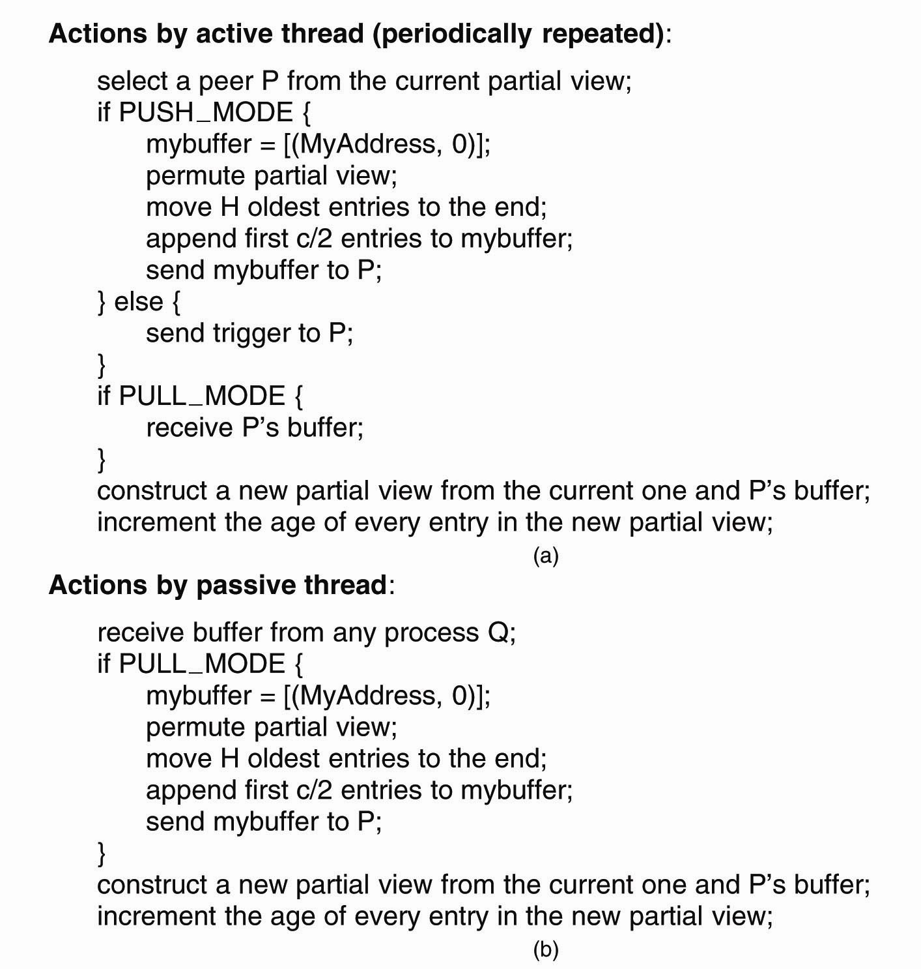
Unstructured Peer-to-Peer Architectures (1)
The steps taken by the active thread.

Slide 30
Unstructured Peer-to-Peer Architectures (2)
The steps take by the passive thread

Slide 31
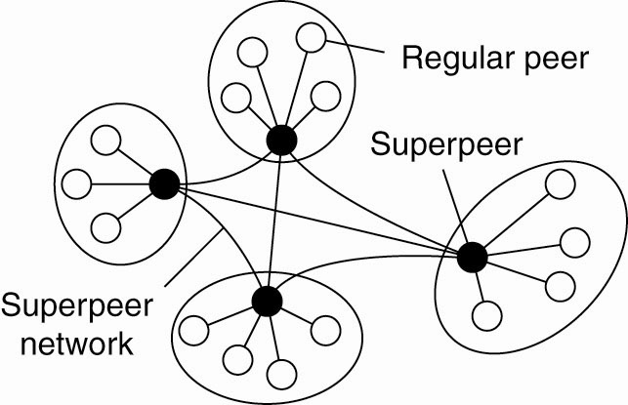
Superpeers
Figure 2-12. A hierarchical organization of nodes into a
superpeer network.
Tanenbaum & Van Steen, Distributed Systems: Principles and Paradigms, 2e, (c) 2007 Prentice-Hall, Inc. All rights reserved. 0-13-239227-5

Slide 32
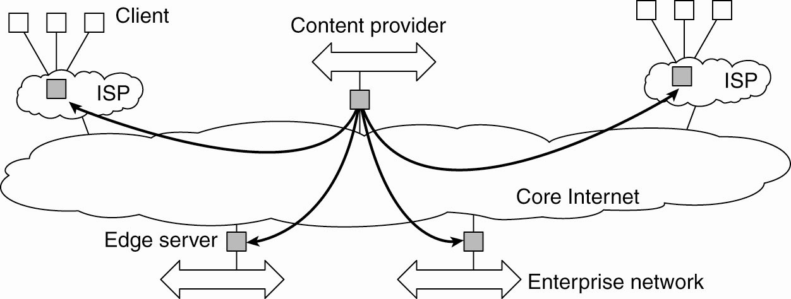
Edge-Server Systems
Figure 2-13. Viewing the Internet as consisting of a
collection of edge servers.
Tanenbaum & Van Steen, Distributed Systems: Principles and Paradigms, 2e, (c) 2007 Prentice-Hall, Inc. All rights reserved. 0-13-239227-5

